Slide 1

基于动态神经网络的边缘计算网络优化策略
汇报人： 马龙飞
汇报时间：2024.12.30

Slide 2
壹 | 研究背景 | 03
贰 | 系统模型 | 08
叁 | 所提方案 | 13
肆 | 仿真结果 | 20
目 录
CONTENT

Slide 3
1
Part One
壹
研究背景

Slide 4
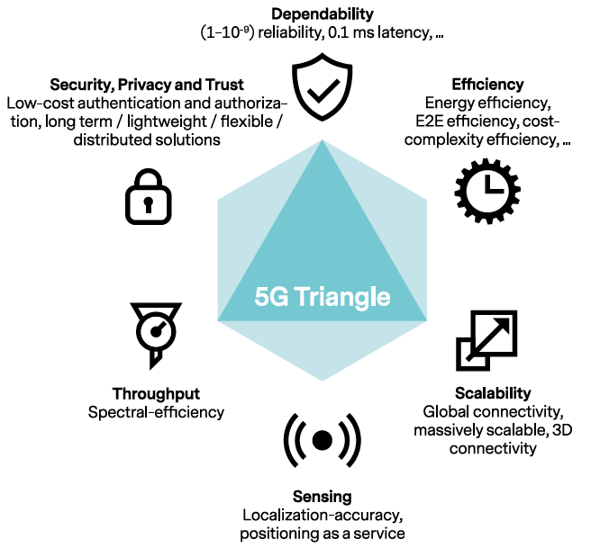
研究背景
6
关注问题
边缘网络优化
边缘服务器算力受限，推理开销不可忽略
不同业务对决策的精度和速度要求不同
传统优化算法计算复杂度高
神经网络模型能够快速推理，但现有的模型仍存在一定的计算冗余，并且架构固定，灵活性受限
未来网络特征^{[1]}
复杂多样网络场景
极端性能需求
全域网络覆盖
需要对现有
方案进行改进
[1] A. Yazar, S. Dogan-Tusha, and H. Arslan, “6g vision: An ultra-flexible perspective,” ITU J. Future Evol. Technol., vol. 1, no. 1, pp. 121–140, 2020.

Slide 5

研究背景
传统静态神经网络局限性
Input
Output
网络优化参数/决策
网络状态
conv layer
FC layer
DNN
推理过程中网络结构、参数固定不变
计算开销大，效率低下
只能处理单一任务，可泛化性差
难以适应多样化的部署环境
需要一种新型神经网络结构：
仅需训练一次（或少数几次）即可部署在异构边缘节点
在推理阶段可根据场景，动态调整网络结构
尽可能保证模型的推理性能
：

Slide 6
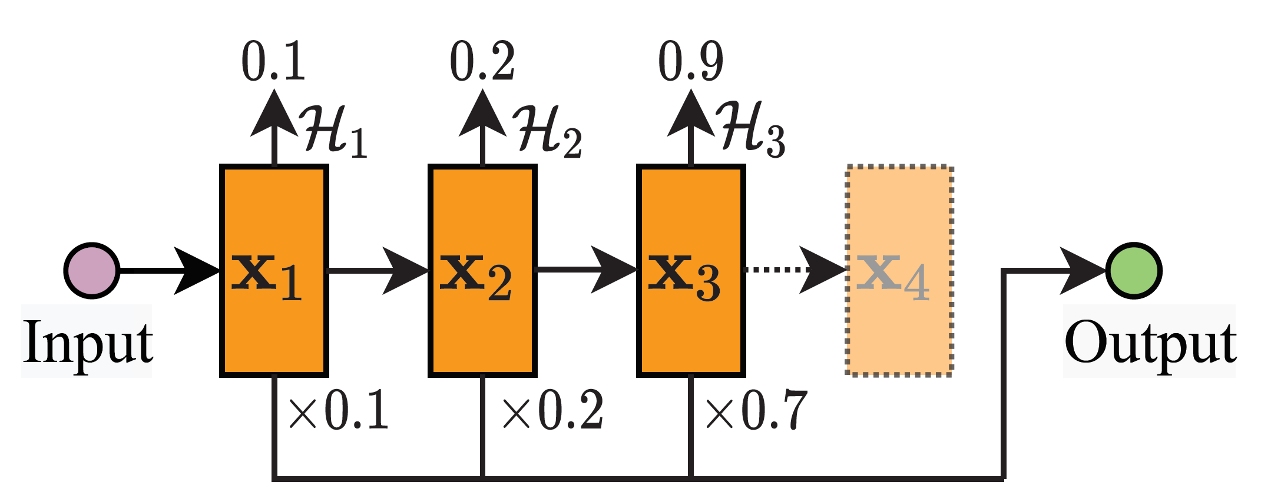
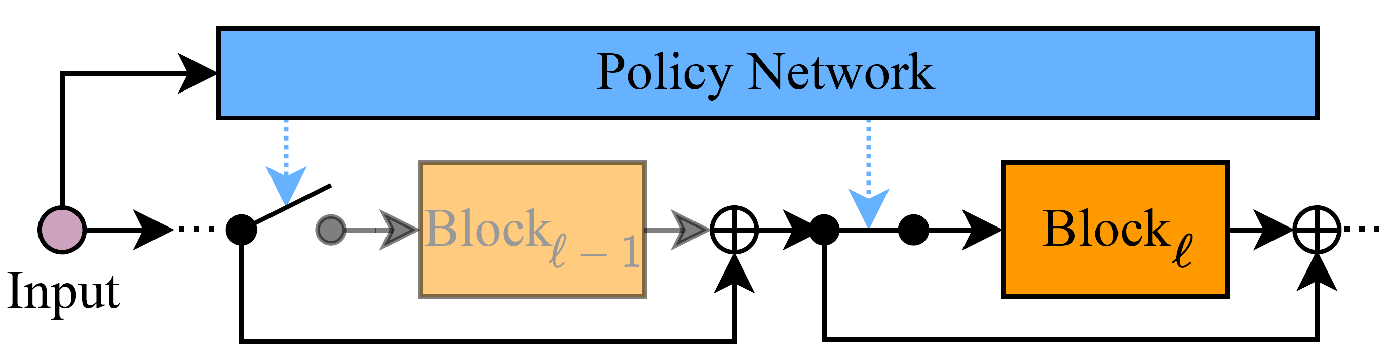
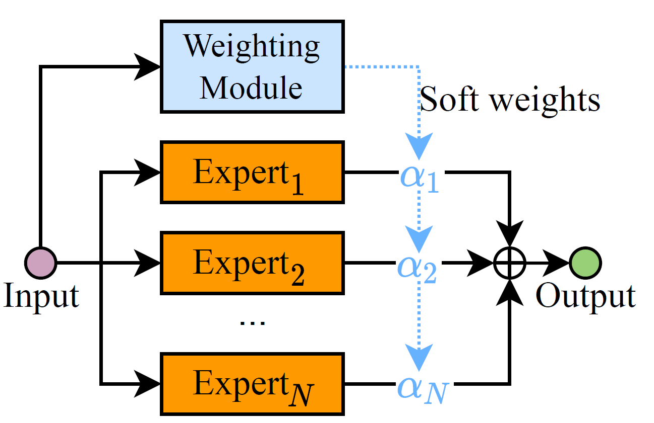
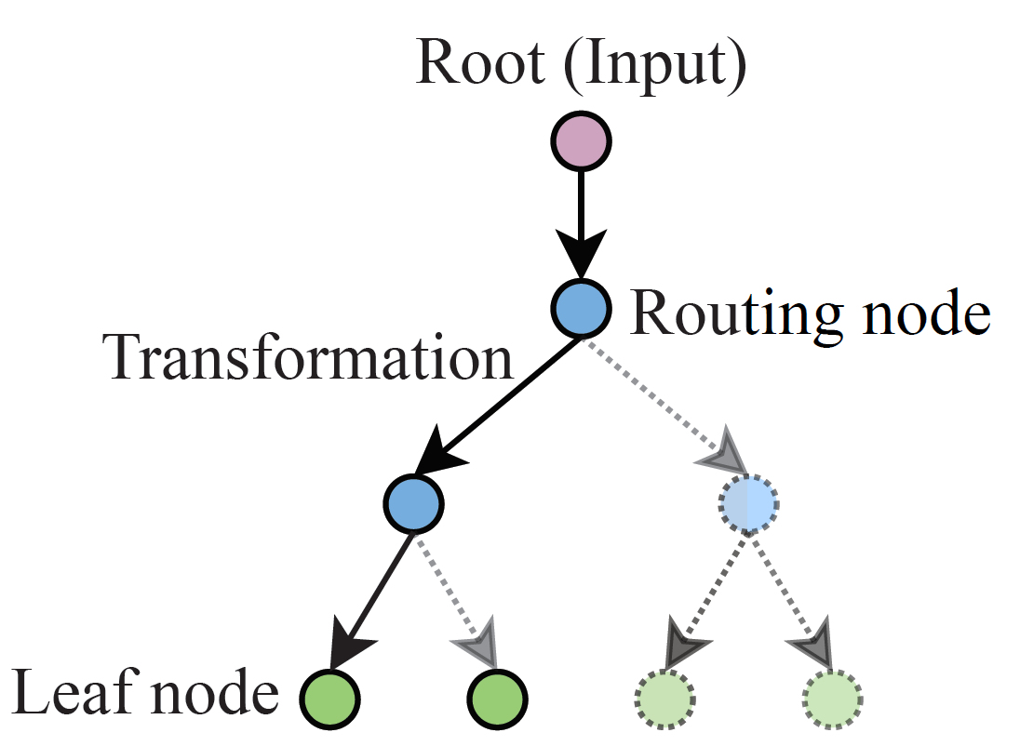
研究背景
动态神经网络：根据不同输入动态调整网络结构或参数
推理阶段自适应调整：网络结构（层数、宽度、推理路径）、参数（门控权重）等
动态深度(early exit)
网络结构决定推理开销，动态推理为平衡决策
精度和速度提供可能
动态深度(layer skipping)
动态宽度
动态路由
[2] Y. Han, G. Huang, S. Song, L. Yang, H. Wang and Y. Wang, "Dynamic Neural Networks: A Survey," in IEEE Transactions on Pattern Analysis and Machine Intelligence, vol. 44, no. 11, pp. 7436-7456, 1 Nov. 2022.

Slide 7
2
叁
Part Three
系统模型

Slide 8
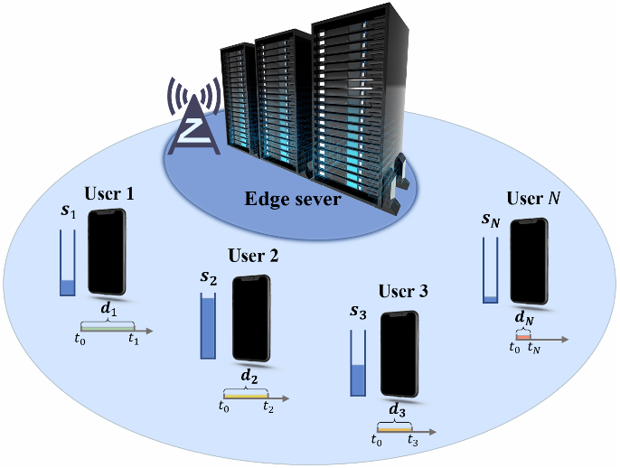
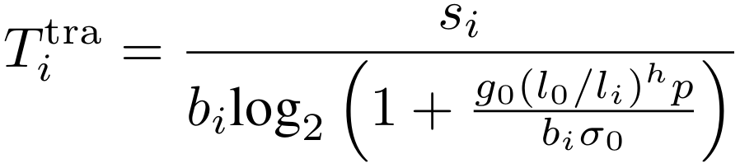
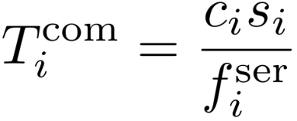
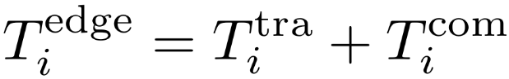
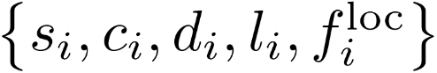
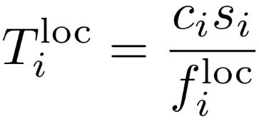
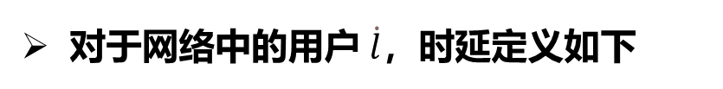
系统模型
多用户边缘计算网络
对于网络中的用户 $\dot{l}$，时延定义如下
任务传输时延
边缘服务器运算时延
卸载处理时延
用户特征向量
本地处理时延

Slide 9
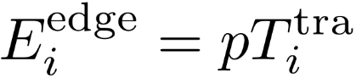
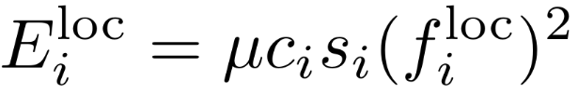
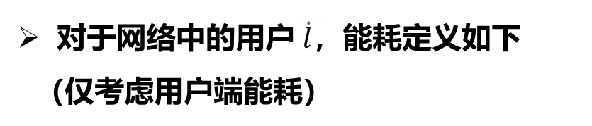
系统模型
多用户边缘计算网络
对于网络中的用户 $\dot{l}$，能耗定义如下
（仅考虑用户端能耗）
卸载处理能耗
本地处理时延
用户特征向量

Slide 10
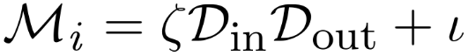
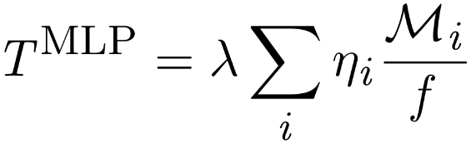
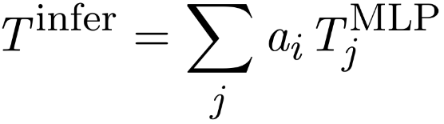
系统模型
多用户边缘计算网络
算法推理开销
线性层运算量
单一模块推理时延
总推理时延
模型深度
模型宽度
用户特征向量

Slide 11
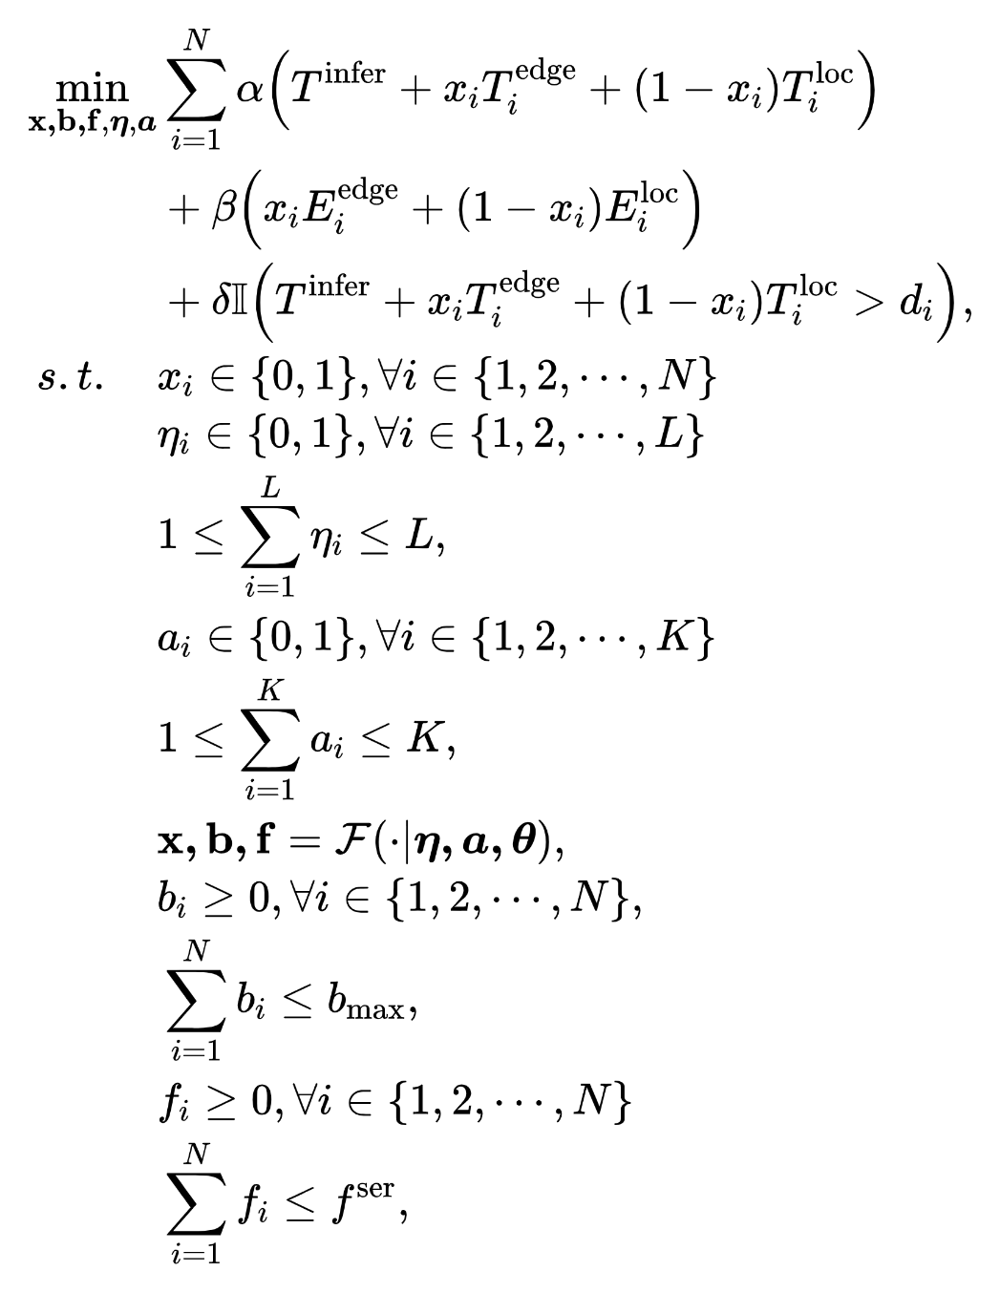
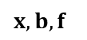
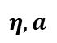
系统模型
多用户边缘计算网络
优化问题
难点: 如何同时优化决策性能与推理开销？
$$x,b,f$$
$$η,a$$
用户特征向量

Slide 12
3
叁
Part Three
所提方案

Slide 13
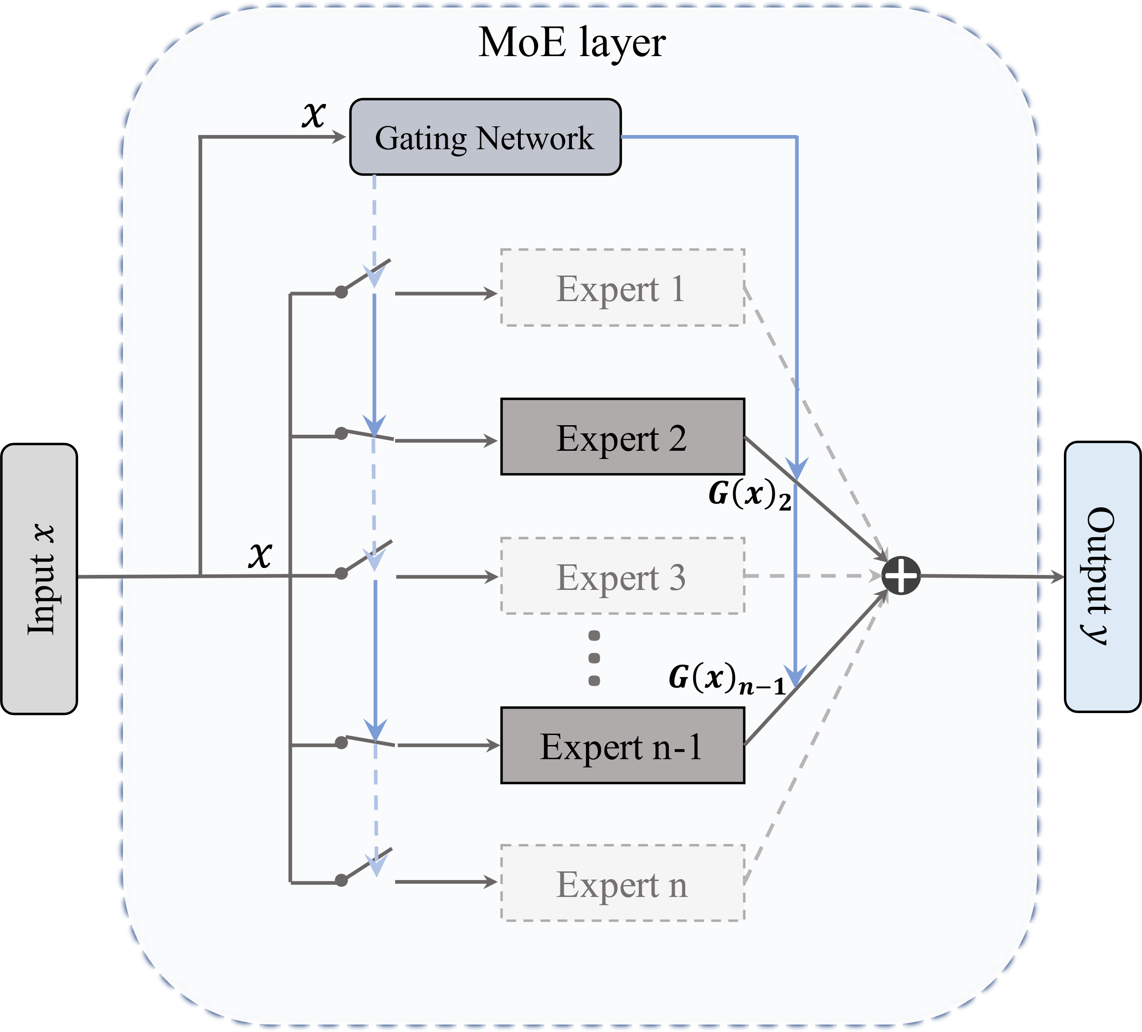
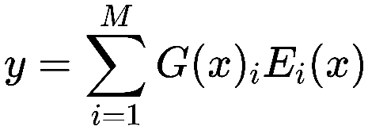
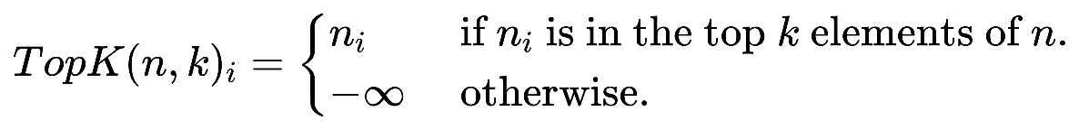
所提方案
基于混合专家 (MoE) 的动态神经网络
MoE输出
门控权重稀疏
门控网络
非零权重数量
可训练权重
利用门控网络，根据任务特征动态地筛选专家模块，从而提高运算效率
仅运算非零权重对应的模块
[3] N. Shazeer, G. Hinton, J. Dean, et. al, “Outrageously Large Neural Networks: The Sparsely-Gated Mixture-of-Experts Layer,” Proc. ICLR, 2017.
Notes:
Softmax(x_i) = e^x_i/sum_i(e^x_i) 归一化至（0，1） softplus = log(1+e^x) 平滑激活

Slide 14
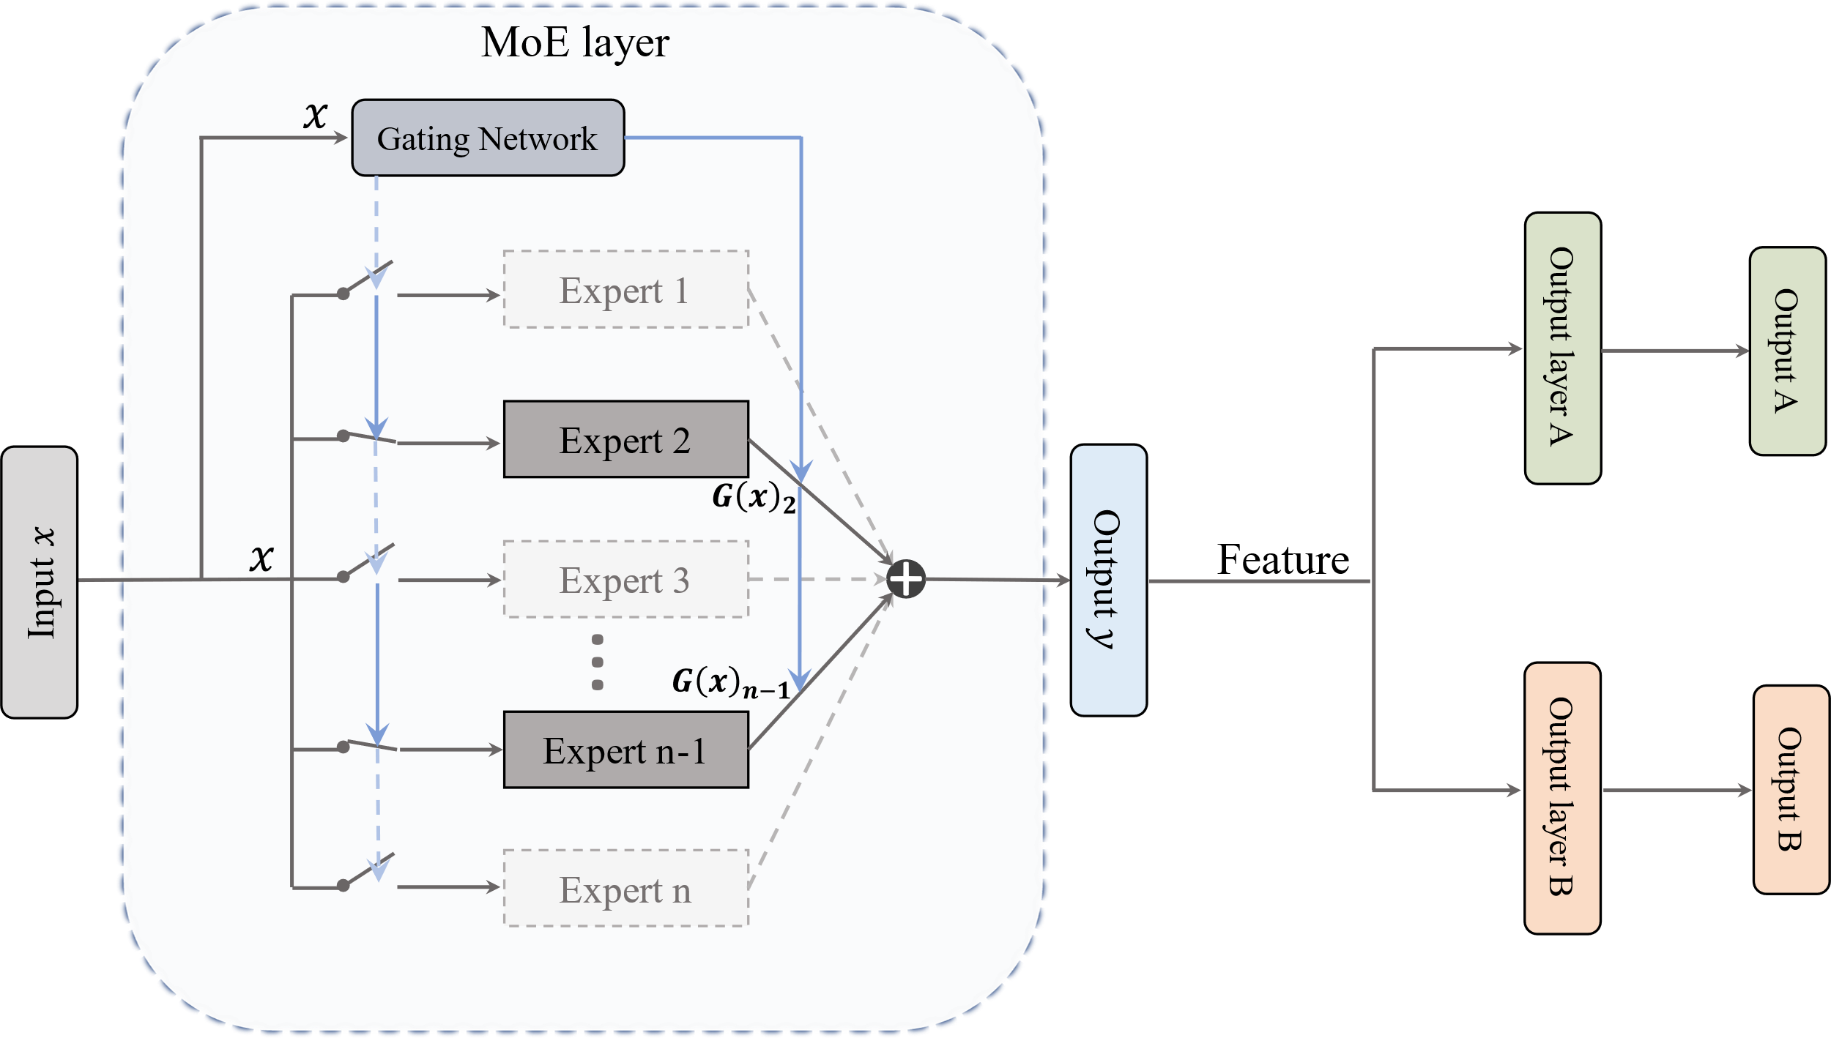
所提方案
基于MoE的多任务学习模型
Shared Network
利用共享的MoE层输出多个优化变量，进一步提升推理效率
共享部分仅需推理一次
[4] J. Ma, Z. Zhao, X. Yi, J. Chen, L. Hong, and E. H. Chi, “Modeling task relationships in multi-task learning with multi-gate mixture-of-experts,” Proc. SIGKDD, 2018.

Slide 15
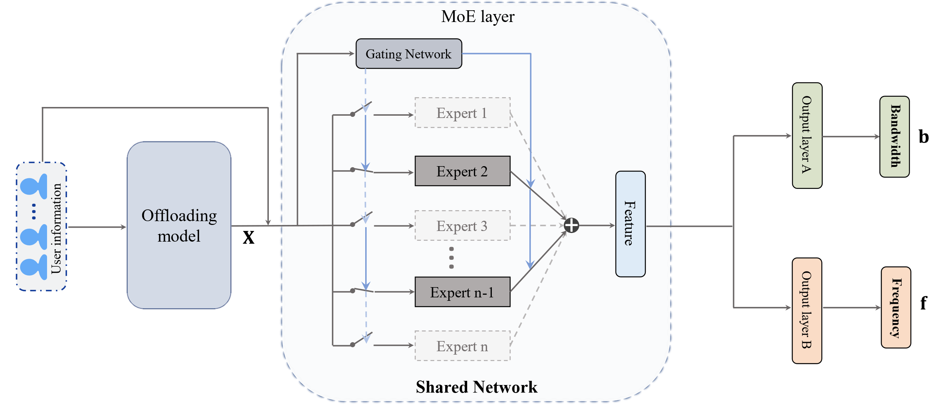
所提方案
结合前置卸载模型，完成对优化问题的求解
资源分配模型采用无监督学习训练
卸载模型采用强化学习训练 (PG)
卸载模型给出决策变量$X$，后续模型为需要卸载的任务分配资源
模型运算量仍无法自适应调整

Slide 16
所提方案
渐进收缩训练策略
训练最大规模的神经模型
收缩模型规模，并保留原有参数
训练收缩后的小规模模型
继续收缩模型进行再训练，直至所有不同规模的模型训练完成
train
retrain
retrain
retrain
shrink
shrink
shrink
模型收缩过程中参数共享，提升收敛速度
最终使模型的不同规模均拥有可靠的推理性能
[5] H. Cai, C. Gan, T. Wang, et al, "Once-for-all: Train one network and specialize it for efficient deployment," Proc. ICLR, 2020.

Slide 17
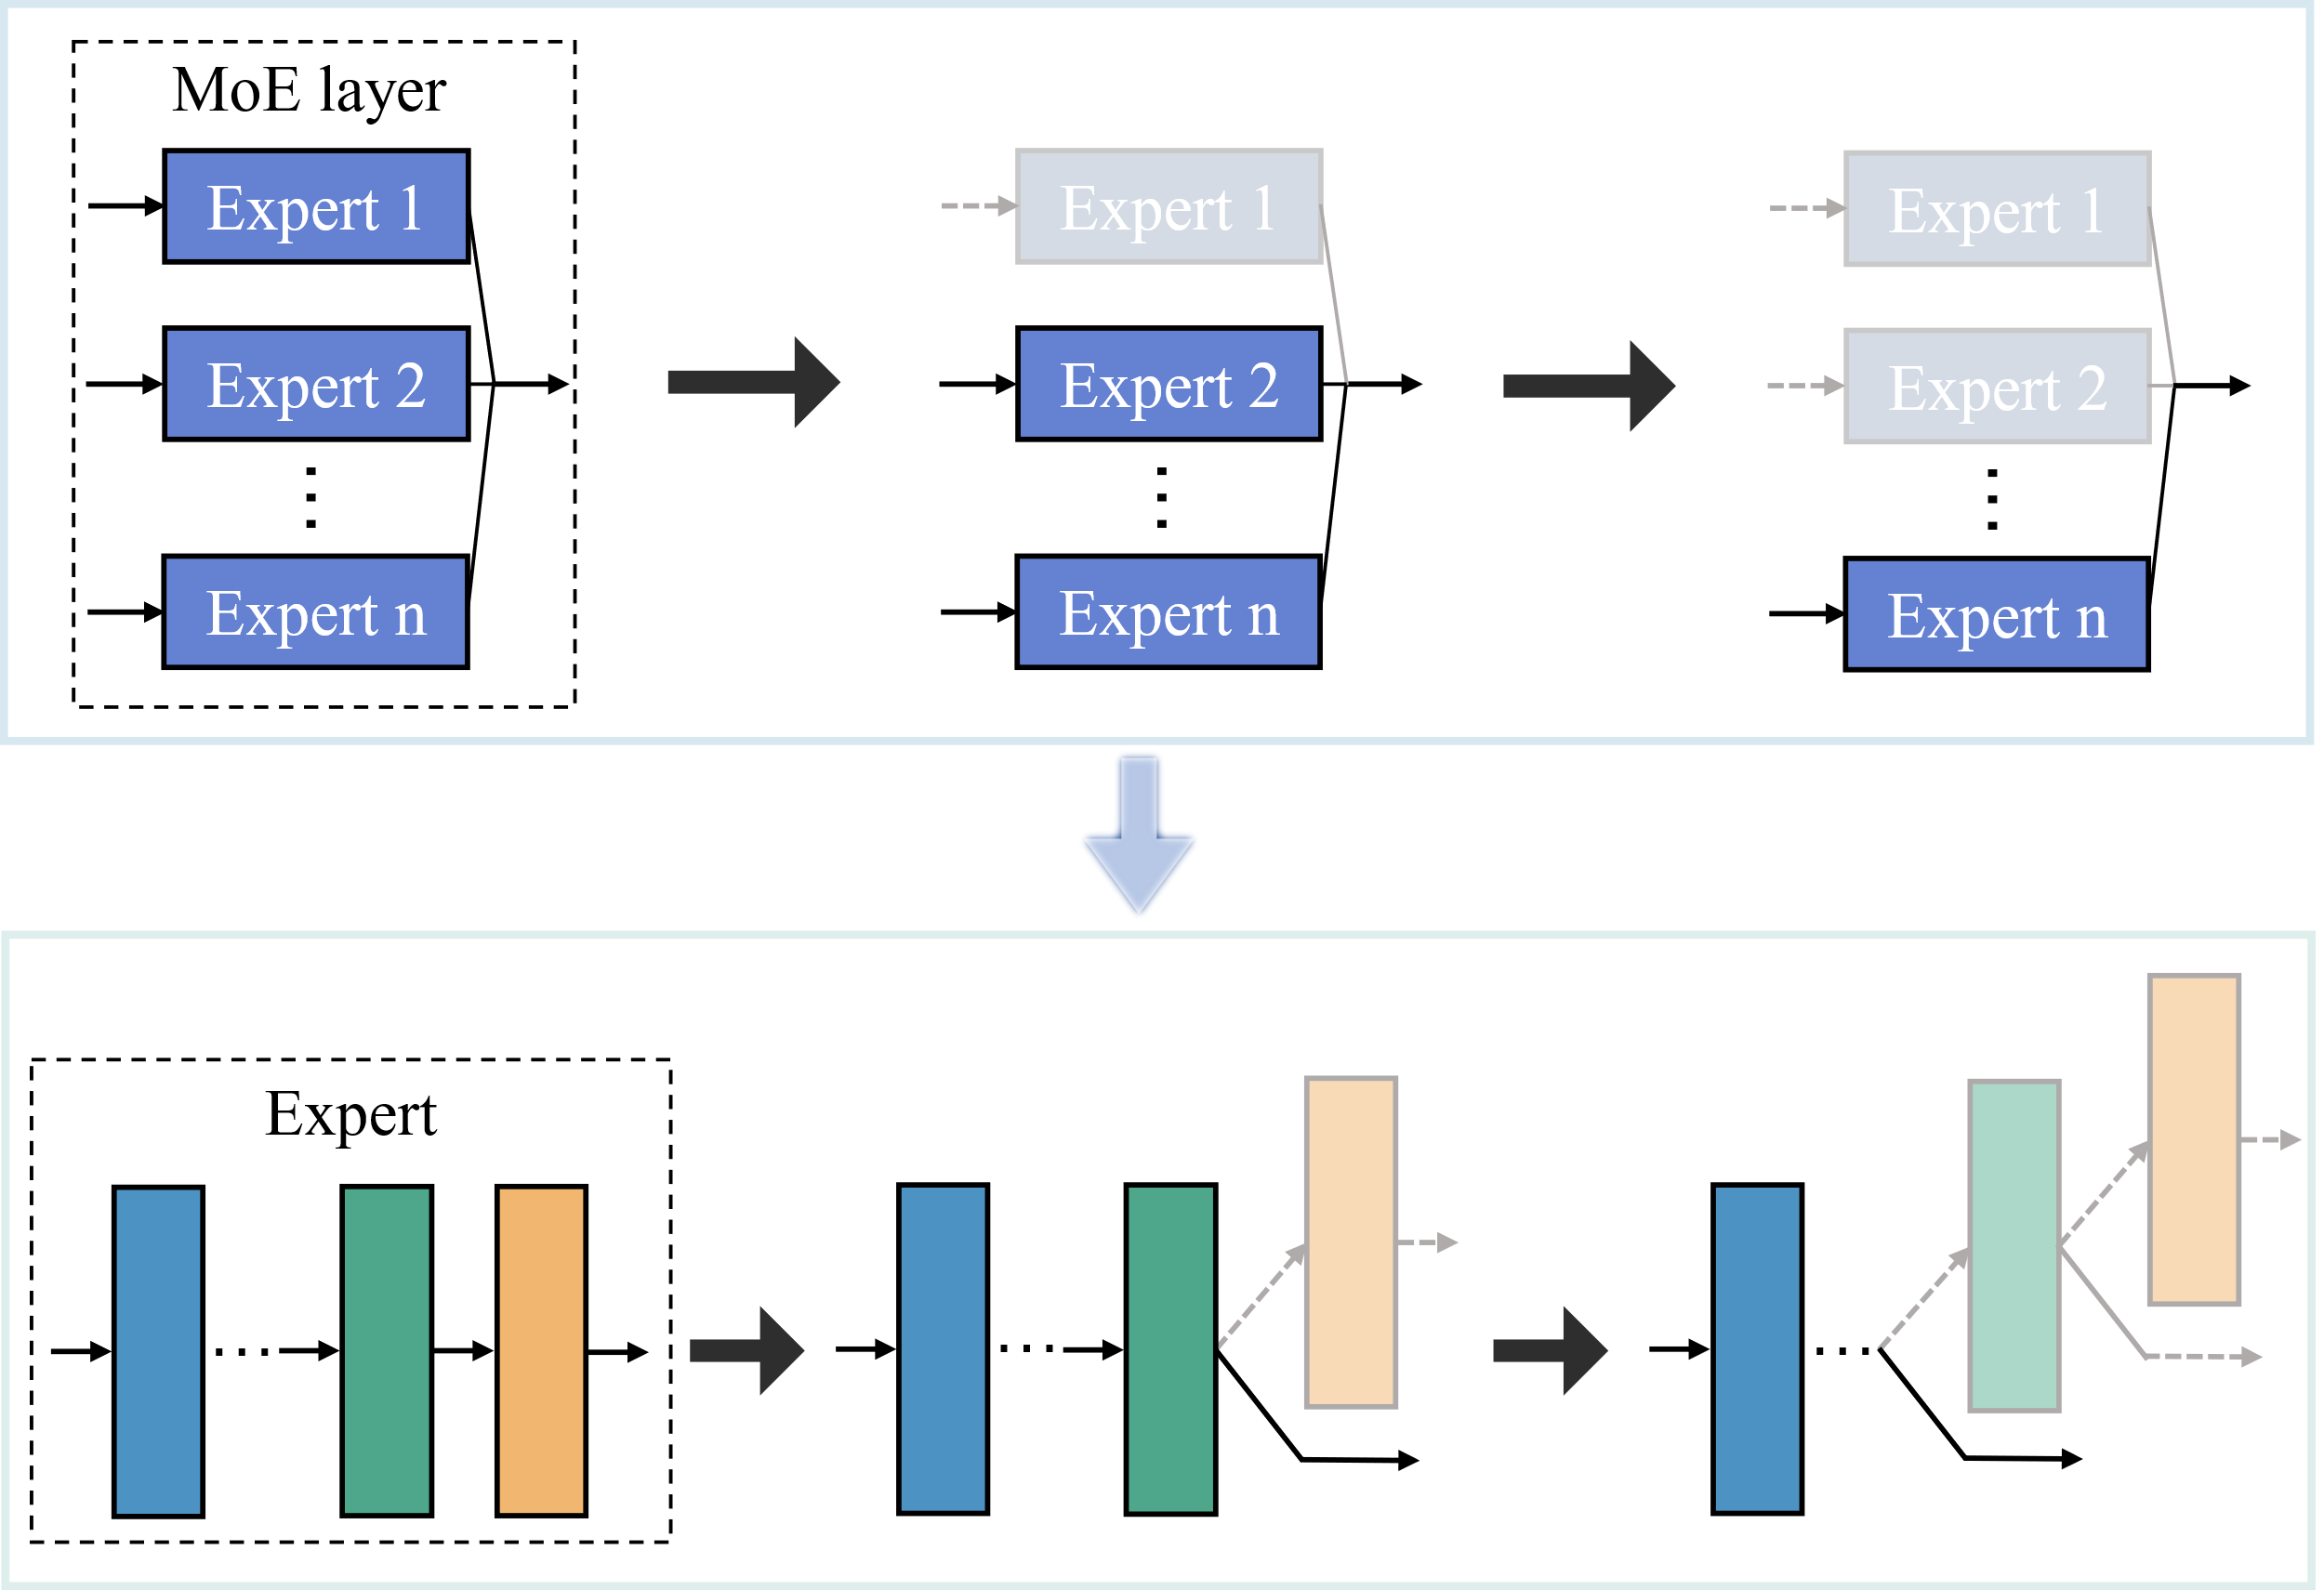
所提方案
MoE渐进收缩训练
首先宽度收缩训练，使得模型的不同宽度收敛
（得到n个不同的门控网络）
然后针对每个宽度进行深度收缩训练
最终使模型的不同宽度、不同深度可推理

Slide 18
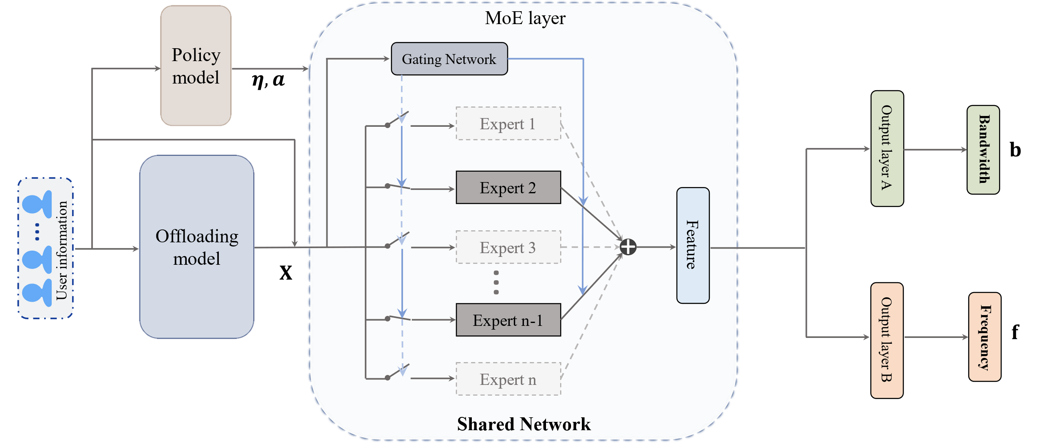
所提方案
引入策略模型（监督学习训练），给出最优宽度和深度
模型可动态调整计算量&参数/固定计算量&参数

Slide 19
4
肆
Part Four
仿真结果

Slide 20
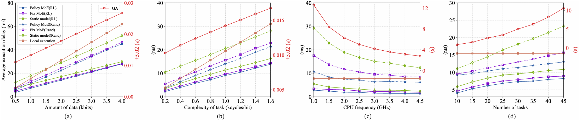
仿真结果
不同参数下的平均处理时延
Policy MoE(RL): 所提方案
Fix MoE(RL): MoE深度宽度固定
Static model(RL): 静态模型进行资源分配
Rand: 将卸载模块替换为随机卸载策略
Local execution: 任务本地处理
GA: 遗传算法（右侧坐标）

Slide 21
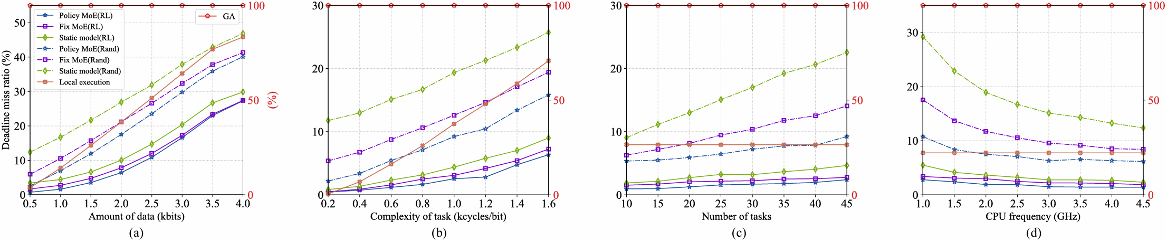
仿真结果
不同参数下的丢包率
Policy MoE(RL): 所提方案
Fix MoE(RL): MoE深度宽度固定
Static model(RL): 静态模型进行资源分配
Rand: 将卸载模块替换为随机卸载策略
Local execution: 任务本地处理
GA: 遗传算法（右侧坐标）

Slide 22
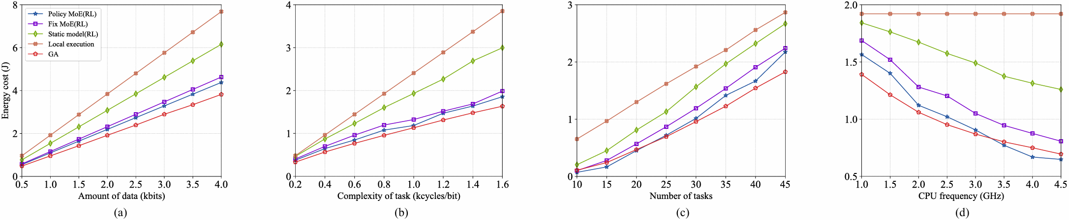
仿真结果
不同参数下的能耗
Policy MoE(RL): 所提方案
Fix MoE(RL): MoE深度宽度固定
Static model(RL): 静态模型进行资源分配
Rand: 将卸载模块替换为随机卸载策略
Local execution: 任务本地处理
GA: 遗传算法（右侧坐标）

Slide 23
总结
针对边缘计算网络优化任务，引入基于MoE的动态神经网络进行资源管理，显著提高推理运算效率
将推理开销引入优化问题，通过调整模型深度和宽度实现自适应运算，进一步提高系统性能和决策灵活性
利用渐进收缩策略训练模型，显著缩短训练时间，从而降低算法部署成本
[6] L. Ma, N. Cheng, C. Zhou, X. Wang, N. Lu, N. Zhang, K. Aldubaikhy, and A. Alqasir, “Dynamic neural network-based resource management for mobile edge computing in 6g networks,” IEEE Transactions on Cognitive Communications and Networking, vol. 10, no. 3, pp. 953967, 2024.

Slide 24
感谢各位老师同学的聆听！
厚德 求真 励学 笃行

